Slide 1
千锋HTML5学院
第二阶段javascript课程课件

Slide 2
DOM目录
1
  DOM对象的概念
2
  DOM的节点的分类
3
  DOM节点中的元素节点
4
  DOM节点
5
  innerHTML和nodeValue的区别

Slide 3
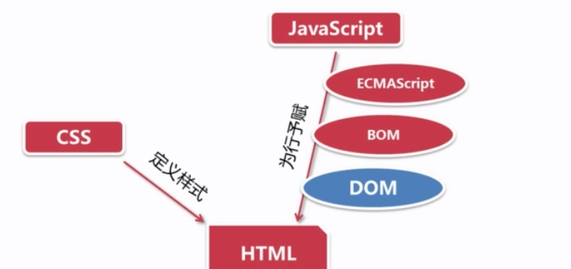
DOM对象
DOM概念
DOM就是Document Object Model，DOM 是 W3C（万维网联盟）的标准。
W3C文档对象模型（DOM）是中立于平台和语言的接口，它允许程序和脚本动态地访问和更新文档的内容、结构和样式。
HTML-页面结构 css-页面样式 javascript –页面行为操作.

Slide 4
DOM介绍
DOM 中的三个字母:
D（文档Document）可以理解为整个Web加载的网页文档；
O（对象Object）可以理解为类似window对象之类的东西，可以调用属性和方法，这里我们说的是 document 对象；
M（模型Model）可以理解为网页文档的树型结构。
通过 DOM，可以访问所有的 HTML 元素，连同它们所包含的文本和属性。可以对其中的内容进行修改和删除，同时也可以创建新的元素

Slide 5
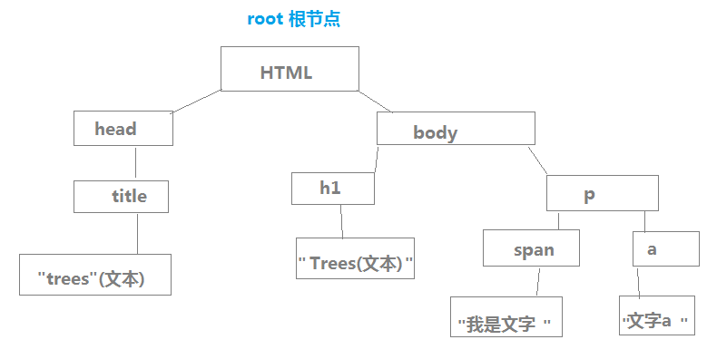
DOM对象
HTML文档的DOM树
加载 HTML 页面时，Web 浏览器生成一个树型结构，用来表示页面内部结构。DOM 将这种树型结构称为节点组成的节点树。

Slide 6
节点的种类
<div title="属性节点">测试Div</div>
<div></div>: 元素节点
title="属性节点": 属性节点
测试Div : 文本节点

Slide 7
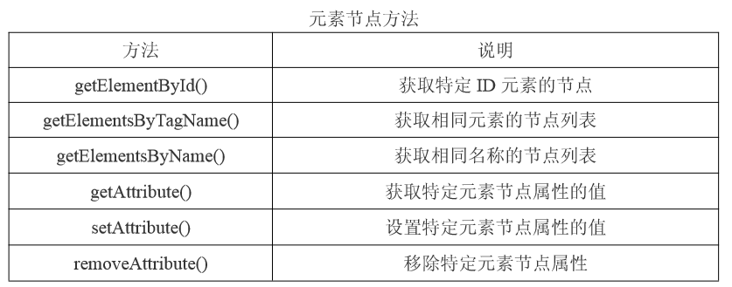
元素节点
W3C 提供了比较方便简单的定位节点的方法和属性，以便我们快速的对节点进行操作。 分别为：
getElementById()、
getElementsByTagName()、
getElementsByName()、
getAttribute()、 setAttribute()和 removeAttribute()。

Slide 8
getElementById()方法
getElementById()方法，接受一个参数：获取元素的 id。如果找到相应的元素则返回该元素的HTMLDivElement对象，如果不存在，则返回 null。
//获取 id 为 box 的元素节点
document.getElementById('box');
如果返回null，则是执行顺序问题。解决方法:
1. 把script调用标签移到html末尾即可；
2. 使用onload事件来处理， onload事件会在html加载完毕后再调用。
//加载 html 后执行
window.onload=function() {
document.getElementById('box'); //id具有唯一性
};

Slide 9
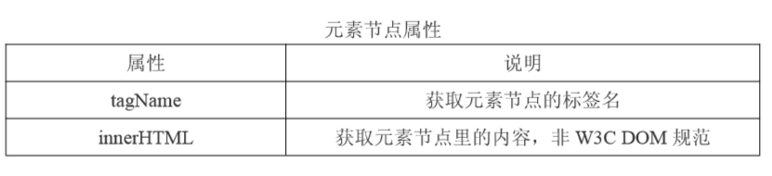
元素节点属性
通过调用getElementById()方法返回的元素节点对象, 拥有以下两个常用的节点属性
tagName: 元素节点对象所指向的标签名称
innerHTML: 元素节点中的内容
document.getElementById('box').tagName; document.getElementById('box').innerHTML;

Slide 10
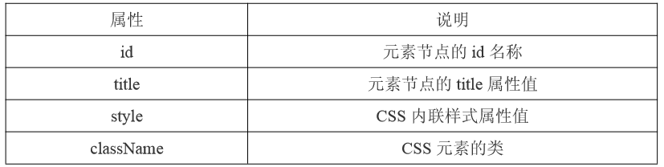
元素节点的其他常用属性
document.getElementById('box').id; //获取 id document.getElementById('box').id='person'; //设置 id
document.getElementById('box').title; //获取 title document.getElementById('box').title='标题'; //设置 title
document.getElementById('box').style; //获取 CSSStyleDeclaration 对象 document.getElementById('box').style.color; //获取 style 对象中 color 的值 document.getElementById('box').style.color='red'; //设置 style 对象中 color 的值
document.getElementById('box').className; //获取 class document.getElementById('box').className='box'; //设置 class
alert(document.getElementById('box').bbb); //获取自定义属性的值,不支持

Slide 11
getElementsByTagName()方法
getElementsByTagName()方法将返回一个数组HTMLCollection(NodeList)，这个数组保存着所有相同元素名的节点列表。
document.getElementsByTagName('li'); //获取所有 li 元素，返回数组 document.getElementsByTagName('li')[0]; //获取第一个 li 元素document.getElementsByTagName('li').item(0) //获取第一个 li 元素，HTMLLIElement
document.getElementsByTagName('li').length; //获取所有 li 元素的数目
不管是 getElementById 还是 getElementsByTagName，在传递参数的时候，并不是所有浏览器都必须区分大小写，为了防止不必要的错误和麻烦，我们必须坚持养成区分大小 写的习惯。

Slide 12
getElementsByName()方法
getElementsByName()方法可以获取相同名称(name)的元素，返回一个对象数组 HTMLCollection(NodeList)。
document.getElementsByName('box') //获取 input 元素 document.getElementsByName('box')[0].value //获取 input 元素的 value 值

Slide 13
获取子元素节点
我们获取元素节点不一定必须使用document.来调用getElementById(), getElementsByTagName(),getElementByName()
在某些情况下, 我们需要获取指定范围内的元素节点, 如:
<div id="box">
<img src="images/1.jpg">
<img src="images/2.jpg">
<img src="images/3.jpg">
</div>
<img id="showImg" src="images/4.jpg" />
//通过oBox元素节点, 获取其子元素节点img
var oBox = document.getElementById("box");
var aImg = oBox.getElementsByTagName("img");

Slide 14
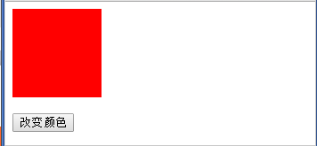
示例
有一个装有颜色的数组 ["red", "blue", "yellow", "green", "black", "orange"];
点击button 启动定时器,每一秒给它换一次色, 每次顺序换色 i = 0; i++

Slide 15
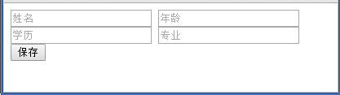
练习
实现一个个人信息页面 姓名 年龄 学历 专业, 可以获取到输入的信息, 点击保存按钮以后, 弹出信息(信息显示形式: 姓名:张三,年龄:33,学历:本科,专业:计算机)
要求: 分别使用通过id, tagname, name三种获取节点的方式实现

Slide 16
getAttribute()方法
getAttribute()方法将获取元素中某个属性的值。它和直接使用点语法(.属性)获取属性值的方法有一定区别。
document.getElementById('box').getAttribute('id'); //获取元素的 id 值 document.getElementById('box').id; //获取元素的 id 值(点语法)
//获取元素的自定义属性值(不可以使用点语法)
document.getElementById('box').getAttribute(bbb); document.getElementById('box').bbb; //无法获取元素的自定义属性值
document.getElementById('box').getAttribute('class');//获取元素的class值
document.getElementById('box').className'; //获取元素的class值(点语法)

Slide 17
setAttribute()方法
setAttribute()方法将设置元素中某个属性和值。它需要接受两个参数：属性名和值。如果属性本身已存在，那么就会被覆盖。
//设置属性和值 document.getElementById('box').setAttribute('align','center');
//设置自定义的属性和值
document.getElementById('box').setAttribute('bbb','ccc');

Slide 18
removeAttribute()方法
removeAttribute() 可以移除 HTML 属性。
//移除属性
document.getElementById('box').removeAttribute('style');

Slide 19
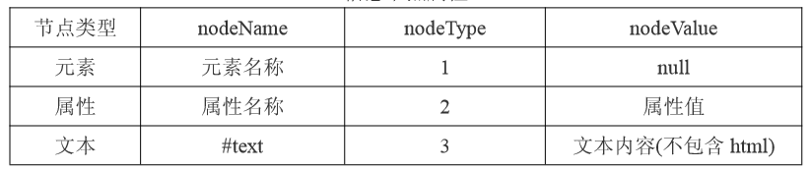
DOM节点的属性
DOM节点可以分为元素节点、属性节点和文本节点，而这些节点又有三个非常有用的属性， 分别为：nodeName、nodeType 和 nodeValue。
document.getElementById('box').nodeType; //1，元素节点

Slide 20
DOM节点的属性
元素节点的这三大属性值：nodeName、nodeType 和 nodeValue。
var oDiv = document.getElementById("div");
console.log(oDiv.nodeName); //DIV
console.log(oDiv.nodeType); //1
console.log(oDiv.nodeValue); //null

Slide 21
childNodes属性
childNodes: 某一个元素节点的所有子节点，这些子节点包含元素子节点 和文本子节点。
var box = document.getElementById(‘box'); //获取一个元素节点
alert(box.childNodes.length); //获取这个元素节点的所有子节点
alert(box.childNodes[0]); //获取第一个子节点对象

Slide 22
childNodes属性
使用 childNodes[n]返回子节点对象的时候，有可能返回的是元素子节点，比如 HTMLElement；也有可能返回的是文本子节点，比如 Text。元素子节点可以使用 nodeName 或者 tagName 获取标签名称，而文本子节点可以使用 nodeValue 获取值。
for (var i=0; i<oDiv.childNodes.length; i++) {
if (oDiv.childNodes[i].nodeType == 1) {
//元素节点
console.log("元素节点: " + oDiv.childNodes[i].nodeName);
}
else if (oDiv.childNodes[i].nodeType == 3) {
//文本节点
console.log("文本节点: " + oDiv.childNodes[i].nodeValue);
}
}

Slide 23
innerHTML和nodeValue的区别
1, innerHTML 和 nodeValue 第一个区别，就是取值;
nodeValue可以获取文本节点的内容和属性节点的值。
innerHTML只能获取元素节点中的内容。
2, innerHTML 和 nodeValue 第二个区别: 赋值;
nodeValue 会把包含在文本里的HTML标签按原样输出。
innerHTML 可以解析内部的HTML标签
box.childNodes[0].nodeValue='<strong>abc</strong>';
//结果为：<strong>abc</strong>
box.innerHTML='<strong>abc</strong>';
//结果为：abc 加粗

Slide 24
innerHTML,innerText, outHTML
<div id="box">
<span style="color:red">test1</span> test2
</div>
box.innerHTML:
也就是从对象的起始位置到终止位置的全部内容,包括Html标签。
上例中的box.innerHTML的值也就是:
“<span style="color:red">test1</span> test2 ”。
box.innerText:
从起始位置到终止位置的内容, 但它去除Html标签
上例中的text.innerTest的值也就是:“test1 test2”, 其中span标签去除了
box.outerHTML:
除了包含innerHTML的全部内容外, 还包含对象标签本身。
上例中的text.outerHTML的值也就是:
<div id="box"><span style="color:red">test1</span> test2</div>
outerHTML/innerText，非 W3C DOM 规范, 而innerText不适用火狐浏览器

Slide 25
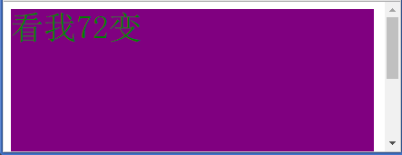
示例
1, 写一个定时器, 每隔0.1秒修改一次div内文字颜色和文字大小.
最开始这个文字是默认大小, 开启定时器后文字大小开始增大,
当增大了6次以后, 文字大小开始缩小, 缩小6次, 文字再开始增大…
效果如下图:

Slide 26
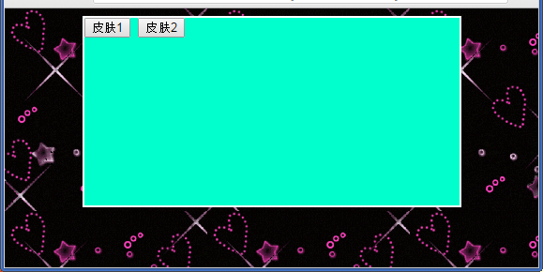
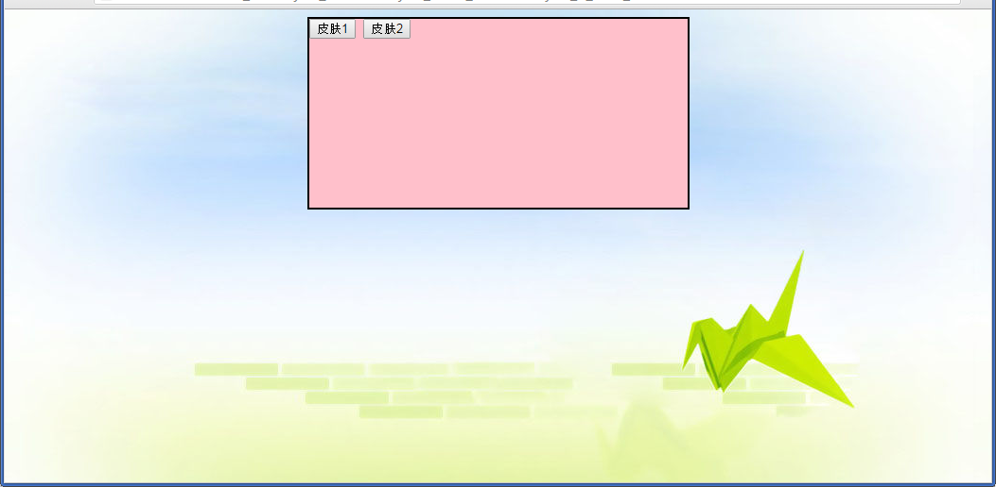
示例
2, 网页换肤, 点击皮肤1, 切换到第一张图, 点击皮肤2切换到第二张图

Slide 27
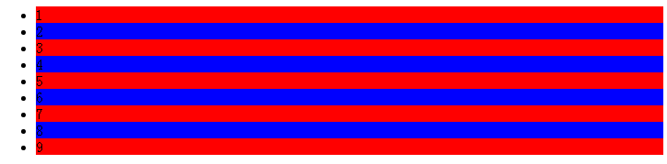
练习
1, 隔行变色

Slide 28
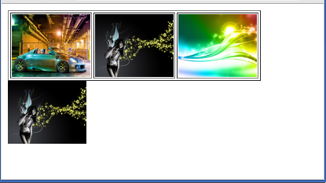
练习
2, 点击表格中的三张图片, 切换下面的图

Slide 29
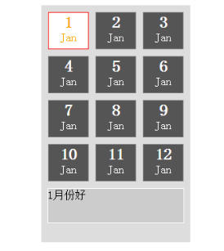
作业
1, 简易年历, 如右图, 可以点击对应的月份, 改变下面的文字内容

Slide 30


